Slide 1
Tiết 21:
LUYỆN TẬP QUY TẮC ĐẾM

Slide 2
Bài cũ
? 1: Nhắc lại quy tắc cộng
Một công việc được hoàn thành bởi 1 trong 2 hành động. Nếu hành động này có m cách thực hiện, hành động kia có n cách thực hiện không trùng với bất kỳ hành động nào của hành động thứ nhất thì
công việc đó có m+n cách thực hiện.
Chú ý:
* Nếu $A$ và $B$ là các tập hợp không giao nhau thì: $n\left(A∪B\right)=n\left(A\right)+n(B)$
* Nếu A và B là các tập hợp bất kỳ thì: $n\left(A∪B\right)=n\left(A\right)+n\left(B\right)−n(A∩B)$

Slide 3
Bài cũ
?2: Nhắc lại quy tắc nhân?
Một công việc được hoàn thành bởi 2 hành động liên tiếp. Nếu có m cách thực hiện hành động thứ nhất và ứng với mỗi cách đó có n cách thực hiện hành động thứ 2 thì có m.n cách hoàn thành công việc.
Cần phân biệt 2 hành động
Xảy ra độc lập:Dùng quy tắc cộng
Xảy ra liên tiếp: Dùng quy tắc nhân

Slide 4
Các bài tập vận dụng
Bài tập 1:
Nhóm 1: Trong 1 lớp có 18 bạn nam, 12 bạn nữ. Hỏi có bao nhiêu cách chọn:
Một bạn phụ trách quỹ lớp?
Hai bạn, trong đó 1 nam 1 nữ?
Nhóm 2: Một hộp có chứa 8 bóng đèn xanh, 5 bóng đèn đỏ. Hỏi có bao nhiêu cách chọn:
Một bóng đèn trong hộp?
Hai bóng đèn khác màu trong hộp?

Slide 5
Nhóm 1:
Theo quy tắc cộng, ta có: 18+12=30 cách chọn một bạn phụ trách quỹ lớp
Muốn có 2 bạn gồm 1 nam và 1 nữ, ta phải thực hiện 2 hành động lựa chọn:
Chọn 1 bạn nam: có 18 cách
Có bạn nam rồi, có 12 cách chọn một bạn nữ
Vậy theo quy tắc nhân, ta có: 18.12=216
cách chọn 1 bạn nam và 1 nữ
Nhóm 2:
Theo quy tắc cộng, ta có: 8+5=13 cách chọn một bóng đèn bất kỳ trong hộp
Muốn có 2 bóng khác màu gồm 1 xanh và
1 đỏ, ta phải thực hiện 2 hành động lựa chọn:
Chọn 1 bóng xanh: có 8 cách
Có bóng xanh rồi, có 5 cách chọn một bóng đỏ
Vậy theo quy tắc nhân, ta có: 8.5=40 cách chọn 2 bóng khác màu trong hộp

Slide 6
Các bài tập vận dụng
Bài tập 2:
Nhóm 1: Trên giá sách có 10 quyển sách tiếng Việt khác nhau, 8 quyển tiếng Anh khác nhau và 6 quyển tiếng Pháp khác nhau. Hỏi có bao nhiêu cách chọn:
Một quyển sách?
Ba quyển sách tiếng khác nhau?
Hai quyển sách tiếng khác nhau?
Nhóm 2: Nam đến cửa hàng văn phòng phẩm để mua quà tặng bạn. Trong cửa hàng có 3 mặt hàng: bút, vở và thước, trong đó có 5 loại bút, 4 loại vở và 3 loại thước. Hỏi có bao nhiêu cách chọn:
1 loại văn phòng phẩm bất kỳ?
3 loại văn phòng phẩm khác nhau?
2 loại văn phòng phẩm khác nhau?

Slide 7
Nhóm 1:
Theo quy tắc cộng, có 10+8+6=24 cách chọn 1 quyển sách bất kỳ
Theo quy tắc nhân, có 10.8.6=480 cách chọn 3 quyển sách khác nhau
Theo quy tắc nhân:
Chọn 1 quyển tiếng Việt và 1 quyển tiếng Anh có 10.8=80 cách
Chọn 1 quyển tiếng Việt và 1 quyển tiếng Pháp có 10.6=60 cách
Chọn 1 quyển tiếng Anh và 1 quyển tiếng Pháp có 8.6=48 cách
Vậy theo quy tắc cộng ta có: 80+60+48=188 cách chọn 2 quyển sách khác nhau

Slide 8
Nhóm 2: a) Theo quy tắc cộng, có 5+4+3=12 cách chọn 1 loại văn phòng phẩm bất kỳ
Theo quy tắc nhân, có 5.4.3=60 cách chọn 3 loại văn phòng phẩm khác nhau
Theo quy tắc nhân:
Chọn 1 bút và 1 vở có 5.4=20 cách
Chọn 1 bút và 1 thước có 5.3=15 cách
Chọn 1 vở và 1 thước có 4.3=12 cách
Vậy theo quy tắc cộng ta có: 20+15+12=47 cách chọn 2 loại văn phòng phẩm khác nhau

Slide 9
Các bài tập vận dụng
Bài tập 3: Có bao nhiêu số tự nhiên có tính chất
Nhóm 1:
Là số chẵn và có hai chữ số (không nhất thiết khác nhau)
Là số chẵn và có hai chữ số khác nhau
Nhóm 2:
Là số lẻ và có hai chữ số (không nhất thiết khác nhau)
Là số lẻ và có hai chữ số khác nhau

Slide 10
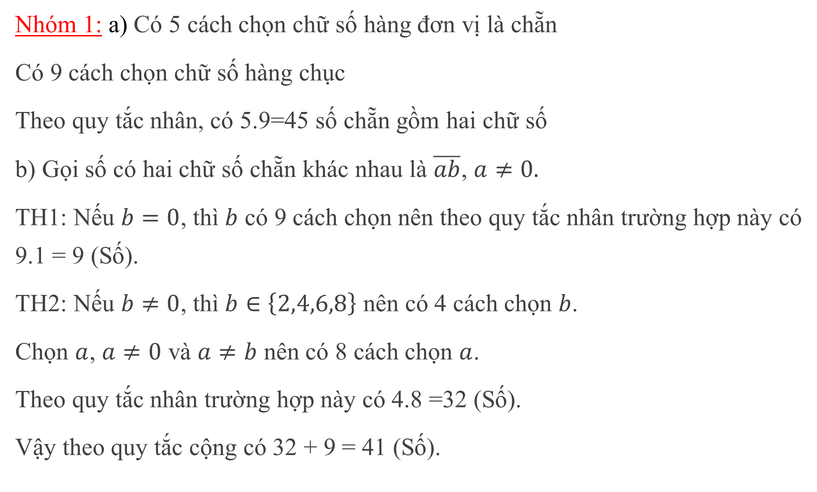
Nhóm 1: a) Có 5 cách chọn chữ số hàng đơn vị là chẵn
Có 9 cách chọn chữ số hàng chục
Theo quy tắc nhân, có 5.9=45 số chẵn gồm hai chữ số
b) Gọi số có hai chữ số chẵn khác nhau là $\overline{ab}$, $a≠0.$
TH1: Nếu $b=0$, thì $b$ có 9 cách chọn nên theo quy tắc nhân trường hợp này có 9.1 = 9 (Số).
TH2: Nếu $b≠0$, thì $b∈\left\{2,4,6,8\right\}$ nên có 4 cách chọn $b$.
Chọn $a$, $a≠0$ và $a≠b$ nên có 8 cách chọn $a$.
Theo quy tắc nhân trường hợp này có 4.8 =32 (Số).
Vậy theo quy tắc cộng có 32 + 9 = 41 (Số).

Slide 11
Nhóm 2:
Có 5 cách chọn chữ số hàng đơn vị là số lẻ
Có 9 cách chọn chữ số hàng chục
Vậy có 5.9=45 số lẻ gồm 2 chữ số
b) Có 5 cách chọn chữ số hàng đơn vị là số lẻ
Có 8 cách chọn chữ số hàng chục mà khác chữ số hàng đơn vị
Vậy có 5.8 =40 số lẻ gồm 2 chữ số khác nhau

Slide 12
BÀI TẬP TRẮC NGHIỆM
1) Từ các chữ số 0,1,2,3,4,5 có thể lập được bao nhiêu số gồm ba chữ số đôi một khác nhau?
A. 100. B. 120. C. 216. D. 180.
A.100

Slide 13
BÀI TẬP TRẮC NGHIỆM
2) Từ M đến N có 3 con đường, từ M đến P có 2 con đường, từ N đến Q có 2 con đường, từ P đến Q có 5 con đường (không có đường nào nối N với P). Hỏi có bao nhiêu con đường đi từ M đến Q ?
A.15 B.16 C.17 D.18
B.16

Slide 14
BÀI TẬP TRẮC NGHIỆM
3) Có hai hộp đựng bi, hộp thứ nhất đựng 3 viên bi xanh, hộp thứ hai đựng 2 bi đỏ. Lấy ra 3 viên bi từ 2 hộp sao cho hộp nào cũng có ít nhất 1 viên. Số cách lấy như vậy là:
A.14. B.13. C.9. D.8.
C.9.

Slide 15
BÀI TẬP TRẮC NGHIỆM
4) Cho các chữ số 0,1,2,3,4,5. Từ các chữ số đã cho ta lập được bao nhiêu số chia hết cho 5, biết rằng số này có 3 chữ số và 3 chữ số đó khác nhau từng đôi một?
A. 40 B. 38 C. 36 D. Đáp án khác
C.36.

Slide 16
Củng cố, dặn dò: Học lại các kiến thức về hoán vị, chỉnh hợp, tổ hợp.

